Slide 1
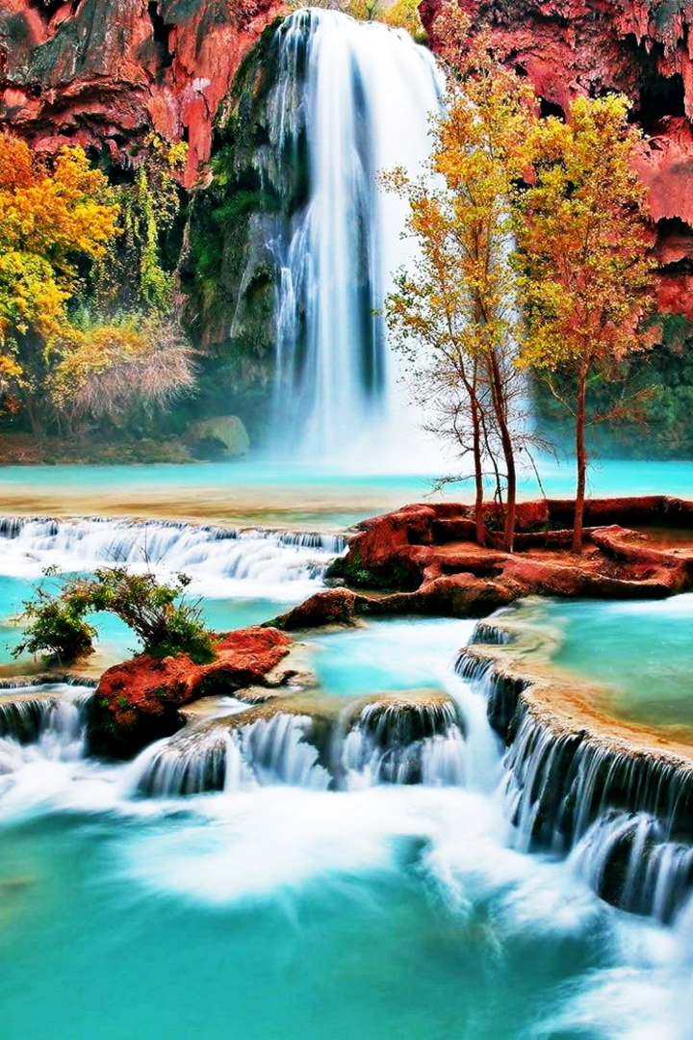
newUROKI.net
Типы климата нашей страны - конспект урока географии в 8 классе
Добро пожаловать на наш урок географии! Сегодня мы поговорим о том, как разнообразен климат нашей огромной страны, России.
Презентация для урока географии в 8 классе по теме: "Типы климата нашей страны"
«Новые УРОКИ» newUROKI.net
Всё для учителя – всё бесплатно!

Slide 2
newUROKI.net
Введение: Климат как фундамент географии России
Климат играет важную роль в формировании ландшафтов и растительности нашей страны. Он определяет географические черты и повлиял на историю и культуру наших людей.
1
Ключевые моменты:
2
Интересный факт:
Высокая широта, континентальность, влияние океанов.
Россия занимает первое место в мире по разнообразию климатов.
3
Терминология:
Широтные пояса, континентальный климат, океанический климат.

Slide 3
newUROKI.net
Разнообразие климата: Географические особенности
Северо-Запад
Сибирь и Дальний Восток
Юг
Умеренное климатическое воздействие Атлантического океана.
Субтропический климат с мягкой зимой и жарким летом.
Континентальный климат с холодными зимами и жаркими летами.

Slide 4
newUROKI.net
Климатические пояса: Влияние на климат России
Климатические пояса определяются географическими характеристиками и ветровыми системами. Они разделяют Россию на зоны с разными климатическими условиями.
Географический аспект
Арктический
Субарктический
Умеренный
Длительные морозы, низкие температуры
Холодная зима и прохладное лето
Умеренные зимы и прохладные лета

Slide 5
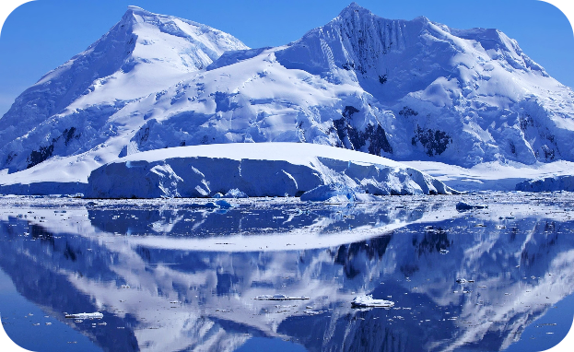
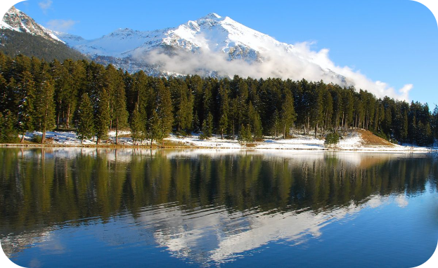
newUROKI.net
Типы климата: Арктический и субарктический
Арктический климат
Субарктический климат
Климат на самом севере России, характеризующийся постоянным холодом и длинными морозными периодами.
Климат в северных широтах, близкий к арктическому, но с более мягкими зимами.

Slide 6
newUROKI.net
Типы климата: Умеренный и субтропический
1
Умеренный климат
Наиболее распространенный тип климата в России, с разными сезонами, умеренными зимами и прохладными летами.
Субтропический климат
2
Характеризуется жарким летом и мягкой зимой, преимущественно на Черноморском побережье.

Slide 7
newUROKI.net
Количественные характеристики климата: Осадки и температура
Осадки
Температура
Россия имеет разнообразные осадки, от больших количеств на севере до относительно низких значений на юге.
От экстремально холодных температур в Сибири до теплых климатических условий на Кавказе и в Черноморском регионе.

Slide 8
newUROKI.net
Заключение: Роль изучения климата для географического анализа
Изучение климата помогает нам лучше понять, почему определенные регионы нашей страны выглядят так, как они выглядят, и как эти условия влияют на жизнь людей и окружающую среду.
1
Захватывающее исследование:
2
Глобальное влияние:
Изменение климата - одна из самых актуальных исследовательских тем сегодня.
Путешествуйте воображением вокруг нашей страны и изучите различные типы климата.

